Slide 1
TIPOS DE MERCADOS:
COMPETENCIA PERFECTA
MONOPOLIO
OLIGOPOLIO
COMPETENCIA MONOPOLÍSTICA

Slide 2
COMPETENCIA PERFECTA:
Existen muchos compradores
y vendedores, de forma que ninguna parte ejerce influencia decisiva sobre el precio.
La interacción reciproca de la oferta y la demanda determina el precio.
Todos los oferentes y demandantes tienen información perfecta sobre el mercado.
El mercado determina el precio y las empresas se deben acatar a esto, a partir de esto cada empresa producirá la cantidad que indique su curva de oferta para ese precio.
Para obtener mayores beneficios se debe recurrir al máximo aprovechamiento de la tecnología.
Libre entrada al mercado.

Slide 3
MONOPOLIO:
Existe un solo oferente que tiene plena capacidad para determinar el precio.
El Estado limita el poder de mercado monopolista mediante la legislación antimonopolio; elaborando leyes y reglamentaciones.
El mercado tiene información imperfecta sobre precios.
Los bienes producidos NO TIENEN sustitutos cercanos.
Se es un fijador o buscador de precios: la curva de la demanda con pendiente negativa a la cual se enfrenta el monopolista es la curva de la demanda del mercado.
Barreras ala entrada al mercado .

Slide 4
OLIGOPOLIO:
El mercado es dominado por un pequeño número de vendedores.
Las decisiones de una empresa, afecta o influencia las decisiones de las otras.
Ejercen un poder de mercado provocando que los precios sean más altos y la producción sea inferior.
El oligopolio supone la existencia de varias empresas, pero de tal forma que ninguna de ellas puede imponerse totalmente en el mercado. (cuotas de mercado)
El caso extremo del oligopolio es aquel en el que existen dos productores y se denomina duopolio

Slide 5
COMPETENCIA MONOPOLÍSTICA:
Existe una cantidad significativa de productores actuando en el mercado sin que exista un control dominante por parte de ninguno de estos en particular.
Se presenta una diferenciación del producto
Fácil entrada y salida a la industria por parte de los productores.
Las empresas intervinientes son precio-oferentes no precio-aceptantes.
Poseen características de los tres tipos de mercados anteriores.

Slide 6
EQUILIBRIO EN LOS DISTINTOS MERCADOS:
Hay equilibrio cuando no hay motivación para alterar las conductas, pues ya no se puede aumentar ganancias o disminuir pérdidas.
Le interesa el costo marginal y el ingreso marginal.
El precio se define como el coeficiente de cambio de los bienes, expresado en términos de un valor monetario.

Slide 7
COMPETENCIA PERFECTA:
La empresa está en equilibrio cuando produce el volumen de producción que maximiza la diferencia entre sus entradas totales y sus costos totales.
En el caso de pérdidas la empresa permanecerá abierta si cubre los costos variables medios, es un punto de nivelación. Menos cantidad donde se cruzan el costo marginal, el costo variable medio y la IM (hacia abajo) se cierra la empresa.

Slide 8
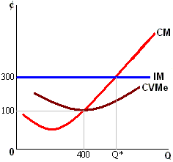
Dado que es una parte pequeña del mercado, la curva de demanda es plana. Esto quiere decir, que la empresa puede vender lo que desee al precio de mercado.
Para maximizar su beneficio elige el nivel de producción en el que el Costo marginal (CM) = Precio. Y la curva de oferta es igual al Costo Marginal (CM)

Slide 9
MONOPOLIO:
No le interesa vender al mayor precio, sino obtener el máximo de ganancia, según sea su nivel de producción.
El monopolio fijará el precio atendiendo los datos del ingreso marginal y el costo marginal.
El precio es igual al ingreso promedio (ingreso total entre producto total). El ingreso promedio es igual a la curva de demanda

Slide 10
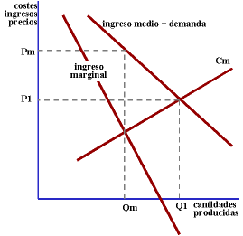
La curva de demanda en el monopolio tiende a ser inelástica con pendiente negativa, lo que conlleva que para aumentar la cantidad demandada, esta se debe de vender a un precio más bajo que el anterior
Cuando se alcanza un nivel de producción en que el costo marginal es igual al ingreso marginal, el monopolista obtiene en ese punto la máxima ganancia. Se tiene la ganancia marginal igual a cero, debajo de este punto el costo marginal sería mayor al ingreso marginal, cuestión no deseada por el monopolista.

Slide 11
COMPETENCIA MONOPOLÍSTICA:
Esta estructura de mercado es más realista que la competencia perfecta y el monopolio puro. Sus características son las siguientes:
Productos diferenciados por distintas empresas dentro de la industria.
Las empresas compiten entre sí.
Las diferencias del producto pueden ser reales o supuestas, lo trascendente para las empresas es que los consumidores crean esa diferencia.
Son ejemplos: Colgate, Procter and Gamble, Gamesa, laboratorios Roussell

Slide 12
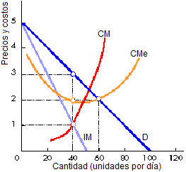
El precio y producción de equilibrio son prácticamente iguales que los del monopolio. La diferencia es que se enfrentan a una curva de demanda más elástica, esto por la razón de que hay sustitutos y diferenciación en marcas
El precio de equilibrio se fija cuando el ingreso marginal es igual al costo marginal.
La competencia monopolista permite la obtención de ganancias extraordinarias ya que a tal precio se fija un nivel más alto que si fuera de competencia perfecta.

Slide 13
OLIGOPOLIO:
Hay 2 tipos de oligopolio:
1. Oligopolio Perfecto. Hay producto homogéneo.
2. Oligopolio imperfecto. Se da diferenciación del producto, los consumidores preferirán los de una empresa y no los de otras empresas.
Ejemplos: cigarros, pasta dental, jabones de tocador, etc.
En estos 2 tipos de oligopolio el precio de equilibrio se determina de acuerdo con las características señaladas para el monopolio y para la competencia monopolística

Slide 14
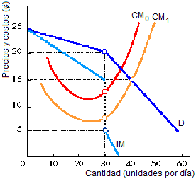
OLIGOPOLIO PERFECTO:
OLIGOPOLIO IMPERFECTO:
La demanda es quebrada dado que es elástica a un nivel de producción bajo e Inelástica en
una producción mayor. Esto se debe a que si el precio baja las demás lo seguirán con tal de no perder clientes.
Puede haber colusión (acuerdo) entre las empresas oligopólicas, y por tanto Vender
a un precio de equilibrio más alto y con un nivel de producción menor.

Slide 15
EQUILIBRIO DE LARGO PLAZO:
Periodo extenso para que todas los factores de producción puedan modificarse y se puedan ajustar de acuerdo a las necesidades. Todos los factores son variables así como los costos.

Slide 16
COMPETENCIA PERFECTA: La empresa ajusta el tamaño de su planta hasta que su costo marginal a largo plazo es igual al precio y obtener la máxima ganancia.
MONOPOLIO: En el largo plazo puede lograr ganancias extraordinarias ya que no enfrenta competencia de otras empresas. Su producción es menor a la óptima, con precios altos.
COMPETENCIA MONOPOLISTA: A largo plazo su situación es similar a la de competencia perfecta, pues hay libre entrada y salida de empresas. Por tanto se anulan las ganancias y pérdidas excesivas.
OLIGOPOLIO: En el oligopolio perfecto se da un acuerdo mutuo entre las empresas, de tal manera que logran ganancias extraordinarias.
En el oligopolio imperfecto se encuentra a un precio de competencia
perfecta, pero un poco más arriba de ese nivel. Como hay diferenciación
hay ventaja entre las empresas con ganancias extraordinaria.

Slide 17
EMPRESAS PRIVADAS VS EMPRESAS PÚBLICAS:
OBJETIVOS PRIVADOS
Y
BENEFICIOS SOCIALES

Slide 18
EMPRESA PRIVADA:
Pertenecen a individuos particulares.
Buscan la maximización de sus beneficios, ventas o cuotas de mercado.
No produce los artículos mas necesarios para un país, sino aquellos que dejan un mayor margen de ganancias
EMPRESA PÚBLICA:
Pertenecen a la Administración central o local. se consideran públicas cuando el 51% de las acciones estén en manos del sector público.
Buscan el interés general de la comunidad.
Producen en su gran mayoría los artículos que necesita un país

